Slide 1
复习
主要内容:
行列式;
矩阵;
向量组及其线性相关性;
线性方程组;
矩阵对角化;
二次型及其有定性.

Slide 2



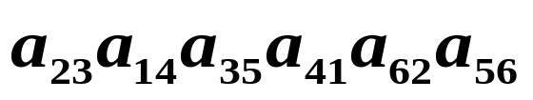
一、行列式
要求:熟悉行列式的定义,性质,行列式展开.
会计算排列的逆序数, 会确定行列式中某一项的符号
会用行列式的性质, 展开定理计算行列式
例
是2阶矩阵且
，则
排列 6754231的逆序数为:
六阶行列式中, 项
的符号为

Slide 3

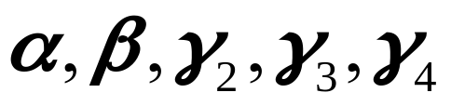


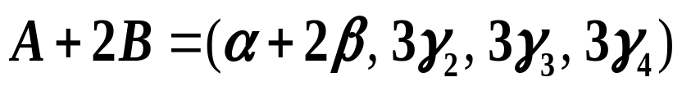
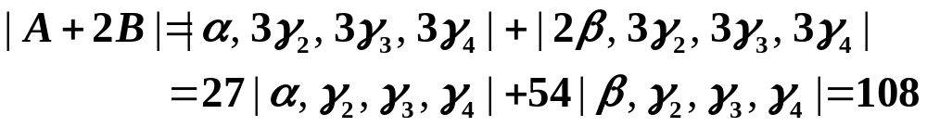
例 四阶方阵
，其中
均为四维列向量，且
则
（ ）
解
则

Slide 4

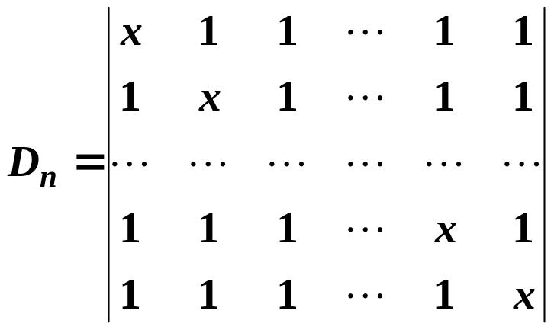
行列式计算方法
1．用行列式的性质
计算
阶行列式：
行和相等类型.
对低阶行列式的计算,用行列式的性质化为上三角行列式.
2. 行列式按行按列展开.

Slide 5
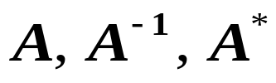
二、矩阵
要求:熟悉矩阵的定义,运算(含分块运算),逆矩阵,
矩阵方程,矩阵秩,初等变换.
会矩阵的各种运算,会计算矩阵的逆, 会解简单的矩阵方程;
会求矩阵的秩, 会用初等变换化矩阵为阶梯型
掌握可逆矩阵
的各种关系
特别注意: 矩阵乘法不满足交换律, 消去律.

Slide 6

n 阶方阵A可逆的一些充分必要条件
A可逆当且仅当
当且仅当R(A)= n;
当且仅当A的特征值不等于0;
当且仅当A的列(行)向量组线性无关;
当且仅当齐次线性方程组Ax=0 只有零解;
当且仅当A的伴随矩阵可逆;
当且仅当A与单位矩阵等价

Slide 7

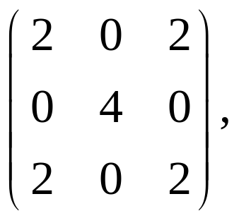



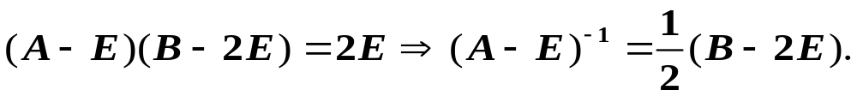
例 A, B为三阶方阵, 且
，其中
求
解法: 1 直接求出矩阵A,
再求
2 直接分解出矩阵因式 A-E, 由已知分解因式, 得

Slide 8
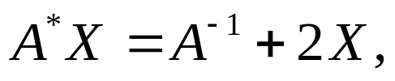
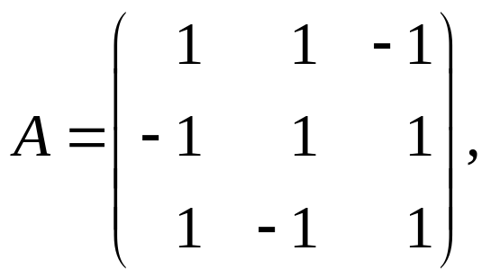

例 已知
其中
求
解法: 1 直接求出矩阵
2 左乘矩阵A , 化简方程, 得出同样的结论

Slide 9
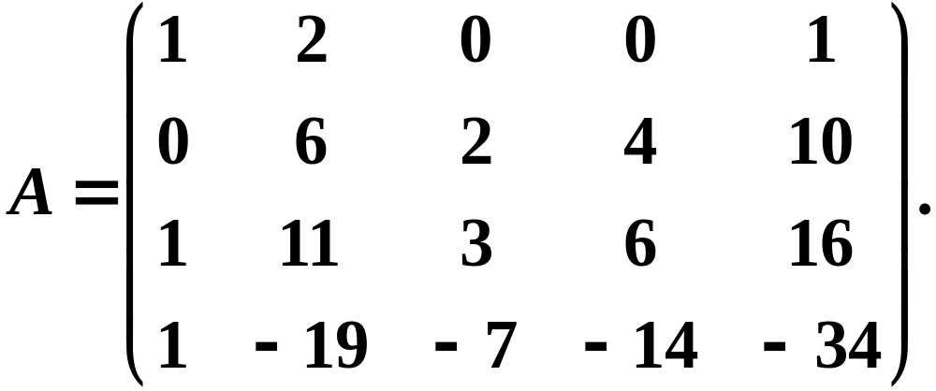
例 初等行变换化矩阵为阶梯型

Slide 10
三. 向量组的线性相关性
掌握向量组的线性相关, 线性无关, 线性组合,线性
表示的定义, 性质, 判定方法．会求向量组的秩, 向
量的最大无关组, 并用最大无关组线性表示其余向
量.
A的列向量组线性相关当且仅当Ax=0有非零解，
当且仅当某一向量是其余向量的线性组合,
当且仅当A的秩小于A的列数.
A的列向量组线性无关当且仅当Ax=0只有零解，
当且仅当没有一向量能由其余向量的线性表出,
当且仅当A的秩等于A的列数.

Slide 11

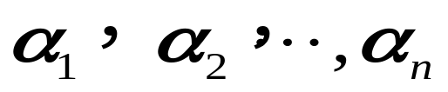
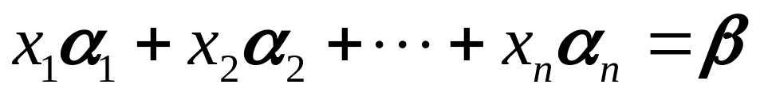
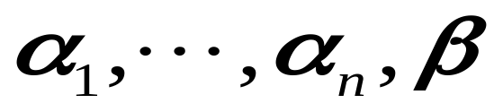
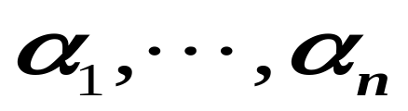
线性组合与线性表示
向量
能由向量组
线性表示当且仅当非齐次线性方程组
有解
当且仅当向量组
与向量组
等价
当且仅当向量组
与向量组
的秩相同.

Slide 12
秩的求法
把向量组作为列向量组成矩阵，求矩阵的秩;
最大线性无关组的求法
把向量组作为列向量组成矩阵，化矩阵为阶梯型矩阵，每个阶梯上第一个非零元所在的列对应的向量组即为其中一个最大无关组
最大无关组线性表出其余向量
把向量组作为列向量组成矩阵，化矩阵为行最简
型后，观察得出.

Slide 13
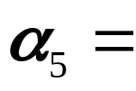

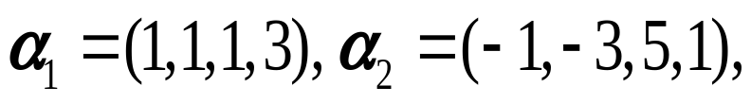
例
求向量组
的秩及一个极大线性无关组，并用极大无关组线性
表出其余向量。
,
例
1. p为何值时，向量组线性无关；
2. p为何值时，向量组线性相关.

Slide 14
四. 线性方程组
掌握齐次线性方程组有非零解的充分必要条件.
非齐次线性方程组有解的充分必要条件.
掌握线性方程组的解的结构. 会求基础解系.
Ax=0只有零解当且仅当A的秩等于未知量的个数
即当且仅当A的秩等于A的列数.
Ax=0有非零解当且仅当A的秩小于未知量的个数
即当且仅当A的秩小于A的列数.

Slide 15
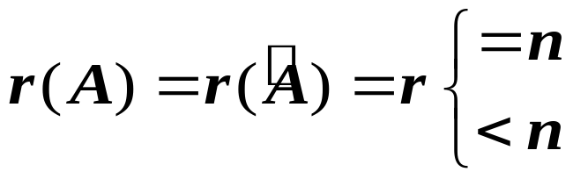
当Ax=0有非零解时,解向量对加法与数乘运算是封闭的.其解空间的维数等于n-r(A).
即基础解系所含解向量的个数等于n-r(A).
Ax=b有解当且仅当系数矩阵的秩等于增广矩阵的秩, 且
分别得到方程组有唯一解及无穷多解.
当Ax=b有解时,其解之差为对应的齐次线性方程组的解.

Slide 16


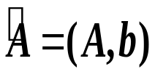
线性方程组的解法
求
的解, 化系数矩阵A为最简行阶梯型,
由系数矩阵的秩及A的列数确定基础解系中向量个数,
写出基础解系, 得到方程组的通解.
求
的解, 化增广矩阵 为最简行阶梯型,
由增广矩阵的秩及A的秩确定方程组是否有解, 有解时
是唯一解还是无穷多解. 当有无穷多解时, 确定基础解
系中向量个数, 得到方程组的通解.

Slide 17

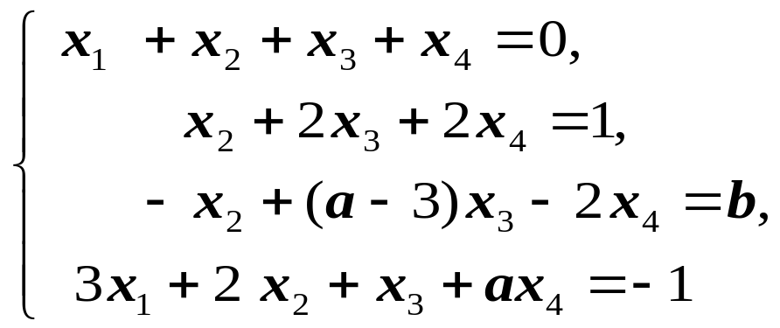
当
取何值时，线性方程组
无解，有解？在有解时求出所有解？

Slide 18
五. 相似矩阵
熟悉方阵的特征值与特征向量的定义, 性质及求
法; 熟悉矩阵对角化的充分必要条件, 会把方阵
对角化; 会用正交变换化对称矩阵为对角矩阵;
熟悉相似矩阵保持的矩阵不变性; 理解正交矩阵

Slide 19




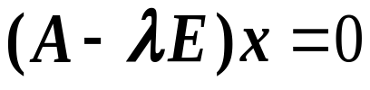
方阵的特征值与特征向量
有非零解,
为A特征值, 非零向量x
为属于特征值 的特征向量.
则特征值为特征方程
的根, 属于特征值
的特征向量为 的所有非零解.

Slide 20


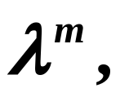
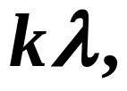
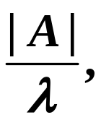

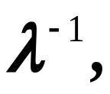
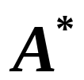


若A有特征值
则
kA有特征值
有特征值
A可逆时,
有特征值
有特征值
有特征值
进一步, 可得
等的一个特征值.

Slide 21

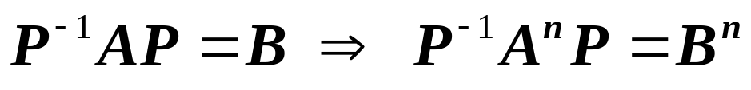

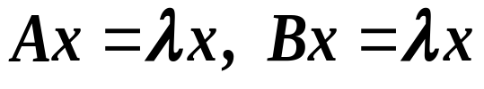
相似矩阵
相似矩阵有相同的秩, 相同的行列式,相同的特征值 .
且, 若
但相似矩阵的相同特征值对应的特征向量通常不同.
若A与B相似, 则特征值 的特征向量分别为
的非零解. 而

Slide 22







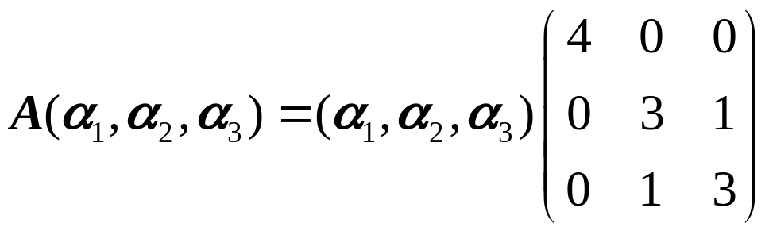
例
为三阶矩阵,
为线性无关的三维列向量，且
.
求
，使
，
2. 证明
相似，并求
的特征值；
3. 求可逆矩阵P, 使 为对角矩阵.
解 1. 由
得B.

Slide 23
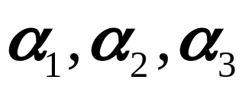
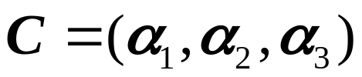
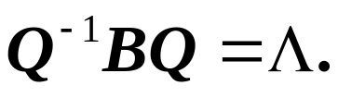

2. 由
线性无关, 则矩阵 可逆
则A 与B相似. 则A的特征值等于B的特征值.
3. 求可逆矩阵Q, 使
则
可得

Slide 24
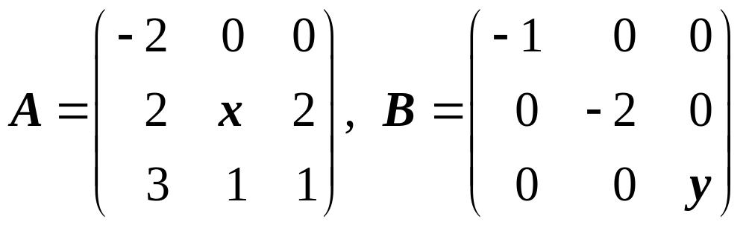


例 设
相似,求
解: 由A与B相似, 则
得方程组, 解得.

Slide 25
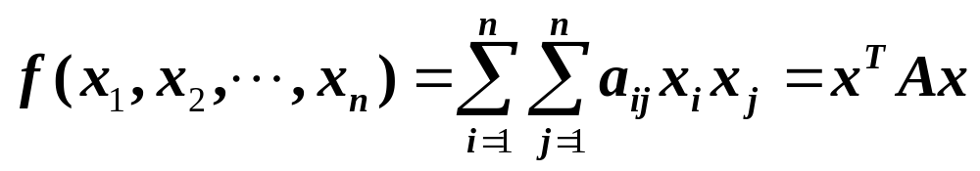
二次型及其有定性
会准确写出二次型的矩阵A , 会求二次型的秩与惯性
指数, 会用可逆的线性变换化二次型为标准型, 会判定
二次型的有定性.
化二次型为标准型的方法
1. 写出二次型的矩阵A, 求A的特征值及对应的两两正交的单位特征向量;
2. 配方.

Slide 26


二次型的有定性的判定
1. 定义判定.
二次型正定即二次型的矩阵正定
当且仅当对称矩阵A的特征值全为正数;
当且仅当存在可逆矩阵P, 使
当且仅当存在可逆矩阵C, 使
当且仅当A的所有顺序主子式为正
3. A负定当且仅当-A正定, 得到负定的充分必要条件;
4. 类似得到对称矩阵A半正定半负定的充分必要条件.

Slide 27

例 求正交变换
化二次型
为标准型，并判定二次型的有定性。

